Slide 1
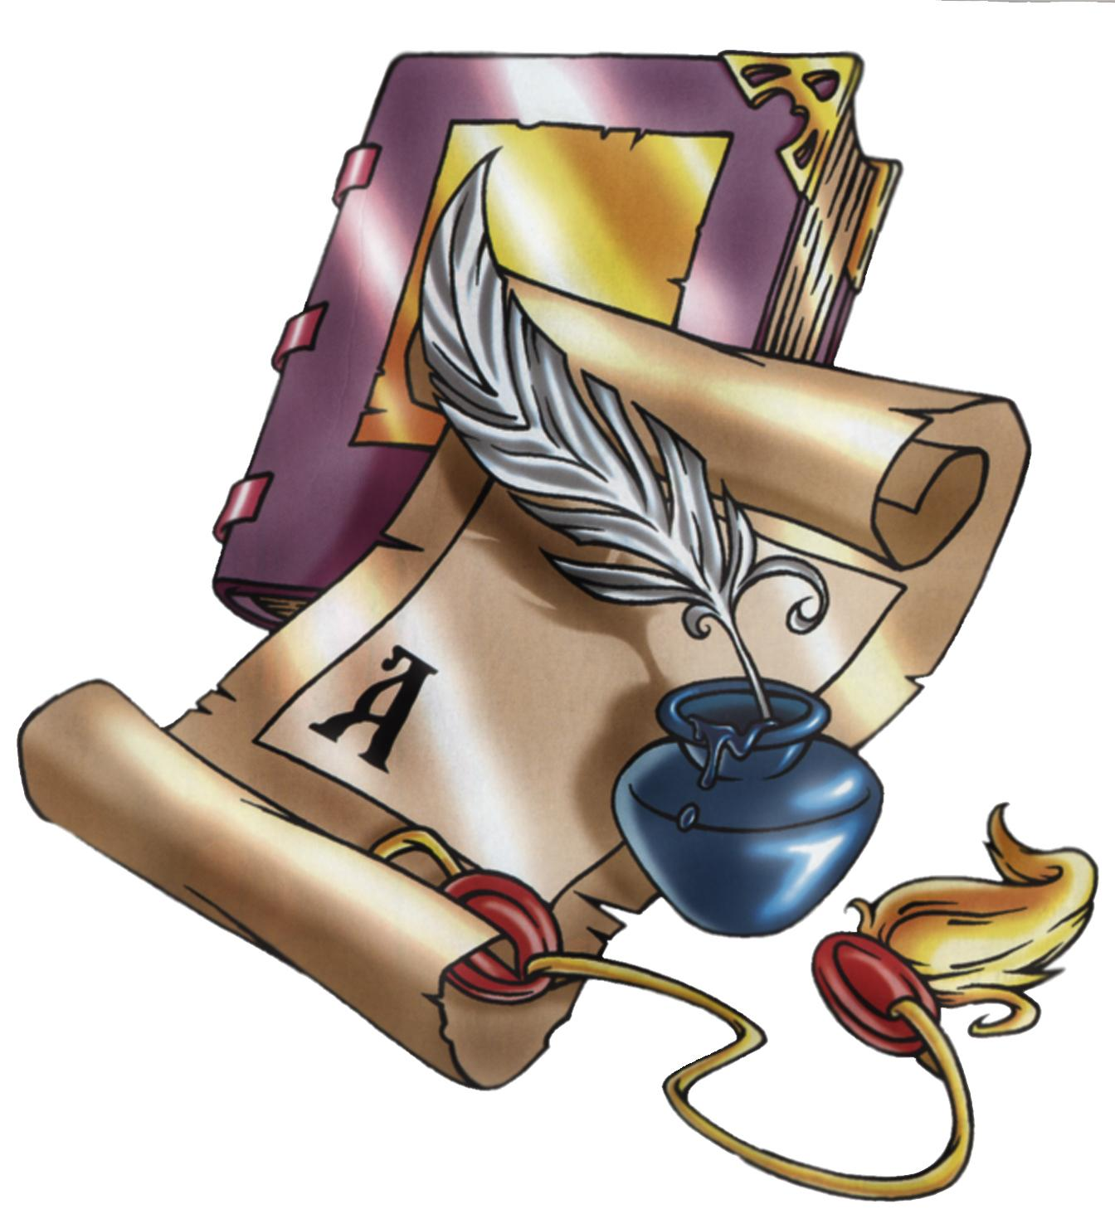
Литература
6
класс
Устное народное
творчество.
Былины и
дастаны.

Slide 2
Цели урока:
Расширить знания об устном народном творчестве.
Познакомиться с жанром былин, изучить циклы былин и особенности композиции.
Рассмотреть дастан, как жанр восточного фольклора.

Slide 3
Былины как жанр устного народного творчества.
Исключительный интерес среди произведений народного творчества представляют былины - художественно-исторические песни о богатырях, народных героях.

Slide 4
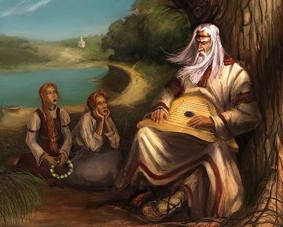
Первый сборник былин Кирши Данилова был издан в Москве в 1804г.
НАРОДНОЕ НАЗВАНИЕ БЫЛИН - СТАРИНА, СТАРИНУШКА, СТАРИНКА.
Именно это слово использовали сказители, исполнявшие их под аккомпанемент гуслей. Слог былин музыкален (они изначально создавались, чтобы их пели). Старинушки наполнены устаревшими эпитетами, частыми повторами, в них отсутствует привычная рифма.
Впервые термин «былина»
был введен Иваном Сахаровым
в сборнике «Песни русского народа» в 1839г.

Slide 5
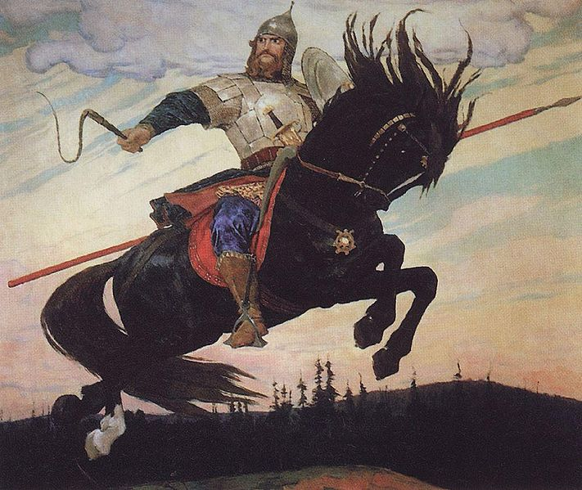
Былины разделяют на два цикла:
Новгородский
Сюжеты о Садко и Василие Буслаеве.
«Старшие богатыри»:
- Святогор
- Вольга
- Микула Селянинович
Киевский
События приурочены стольному граду Киеву и двору князя Владимира.
Герои этих старин («младшие богатыри»):
- Илья Муромец
- Добрыня Никитич
- Алеша Попович
- Михайло Потык
- Ставр Годинович
- Чурило Пленкович
На протяжении веков былины передавались в среде крестьянства из уст в уста от старого сказителя к молодому и вплоть до 18 века не были записаны.

Slide 6
Киевские былины :
Действие былин происходит в Киеве , в просторный каменных палатах – гридницах , на киевских улицах , у днепропетровских причалов , в соборной церкви , на широком княжеском дворе.

Slide 7
Новгородские былины :
Действия былин происходит на торговых площадях Новгорода , на мосту через Волхов , в разных концах Новгородской земли , в других городах : Чернигове , Ростове , Муроме , Галиче .

Slide 8
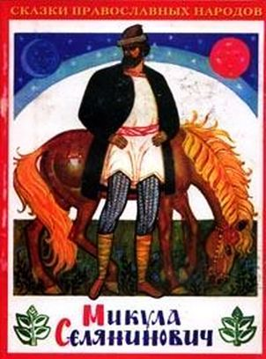
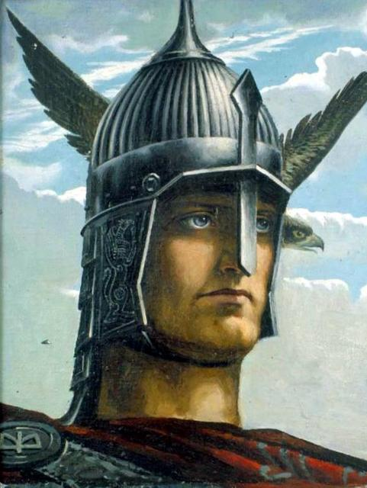
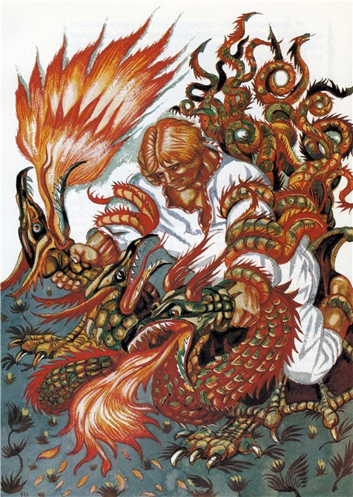
Род деятельности былинных героев :
Микула – землепашец
Вольга – князь
Добрыня Никитич – прославленный воин – богатырь, который дважды одерживал победу в схватке с огненным змеем.

Slide 9
Герои былин. Русские богатыри
1 период : Святогор и Волхв , Дунай и Михайло Потык . 2 период: Илья Муромец , Алеша Попович , Добрыня Никитич (1 цикл ) Садко , Вольга , Микула , Василий Буслаев , Блуд Хотенович (2цикл)

Slide 10
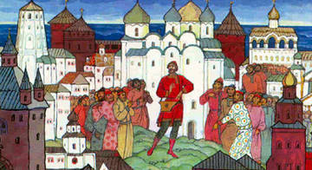
Действие в большинстве былин приурочивается к Киеву. Некоторые былины рассказывают о жизни, событиях и людях другого крупнейшего города древней Руси - Новгорода (былины о Садко, о Василии Буслаеве).

Slide 11
Композиция былин.
Как правило, былина начинается зачином. Лишь в очень редких случаях зачину предшествует запев.
Иногда зачин былины представляет собой экспозицию, которая предшествует завязке.
Экспозиция подготавливает и усиливает драматизм завязки
Однако зачин в качестве экспозиции выступает в былинах очень редко. Как правило, зачин представляет собою завязку сюжета.

Slide 12
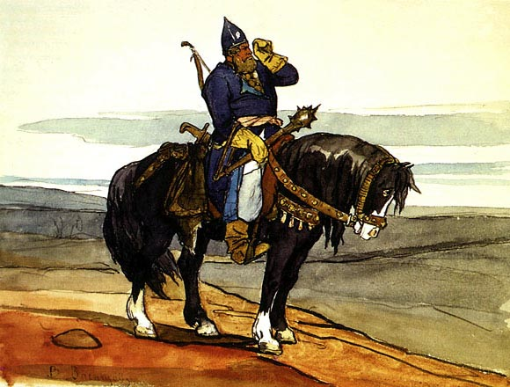
Былины строятся по определённому плану.
Большинство былин начинается зачином. В нём обычно говорится о месте действия или о том, куда и откуда поехал богатырь.

Slide 13
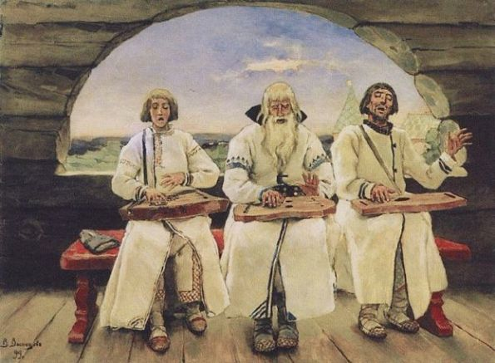
События в былинах излагаются в строгом порядке, последовательно. Повествование ведётся медленно, не спеша.

Slide 14
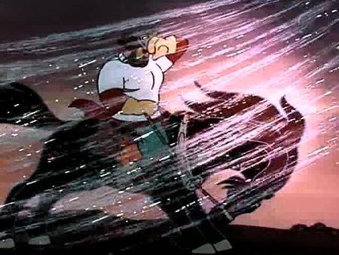
Так как былины жили в устной передаче, исполнитель их сказывал сосредоточить внимание слушателей на особенно важных, по его мнению, местах. Для этого в былинах широко применяются повторения, обычно троекратные. Так, в былине об Илье Муромце и Соловье-разбойнике трижды повторяется описание силы Соловья-разбойника.

Slide 15
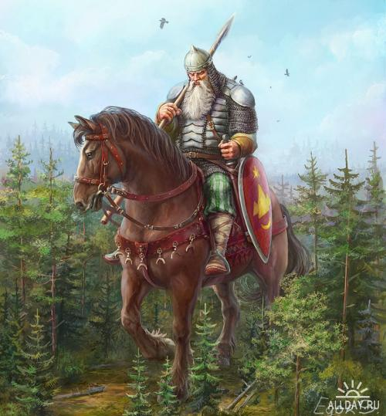
Чтобы придать напевность былине, сделать изложение её более выразительным, музыкальным, часто в былинах повторяются отдельные слова.
Прямоезжая дорожка заколодела,
Заколодела дорожка, замуравела.
Во стольном во городе во Киеве,
У ласкового у князя у Владимира.

Slide 16
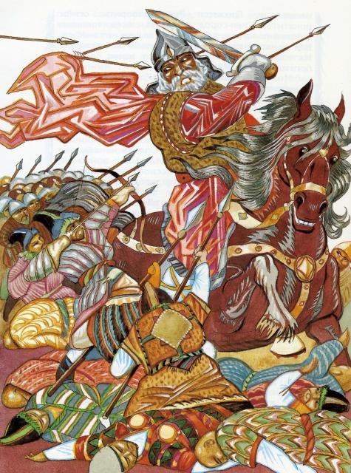
Главный герой былин - русский богатырь. Чтобы ярче представить силу богатыря, применяется приём гиперболы (преувеличения). Например, вот как описывается бой богатыря с вражеской силой. Если богатырь махнёт правой рукой, среди вражеского стана образуется улица, левой - переулок. Палица (меч) богатыря весит сорок или даже девяносто пудов.

Slide 17
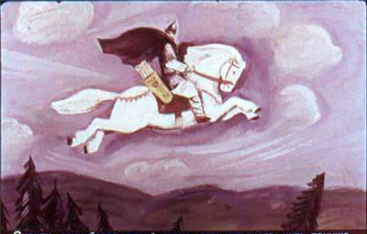
Если богатырь заснёт, то «богатырский сон на двенадцать дён» (дней). Под стать богатырю и его конь: «первый скок коня - на много вёрст, а второй скок - и найти нельзя». Чтобы подчеркнуть силу русского богатыря, гиперболически изображается его враг. Несметные силы врага «серому волку ... дня не обскакать, чёрному ворону в день не облететь».

Slide 18
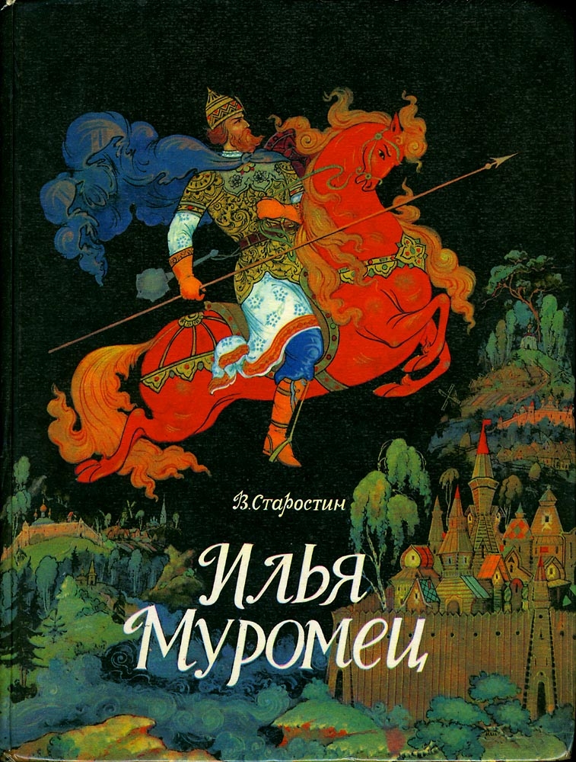
Часто одни и те же эпитеты постоянно характеризуют тех или иных героев, предметы, явления жизни, природы и т. д. Поэтому их называют постоянными эпитетами. В былинах, например, встречаются такие постоянные эпитеты: дородный добрый молодец, сила, тугой лук, тетивочка шелковая, стрелочки калёные.

Slide 19
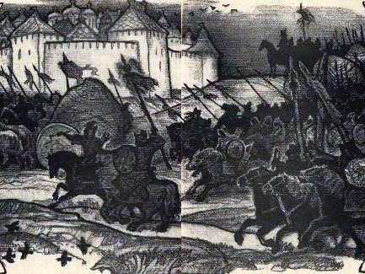
Часто в былинах применяются сравнения:
Щукой-рыбою ходить Вольгё во синих морях,
Птицей-соколом летать Вольгё под оболоки Волком рыскать во чистых полях.
Нагнано-то силушки черным-черно,
Черным-черно, как черна ворона.

Slide 20
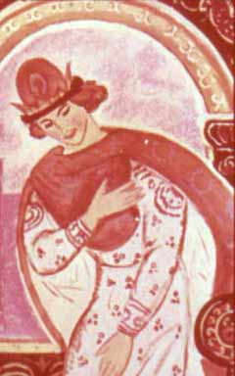
Употребляются отрицательные сравнения:
Не сырой дуб к земле клонится,
Не бумажные листочки расстилаются,
Поклоняется сын перед батюшкой...

Slide 21
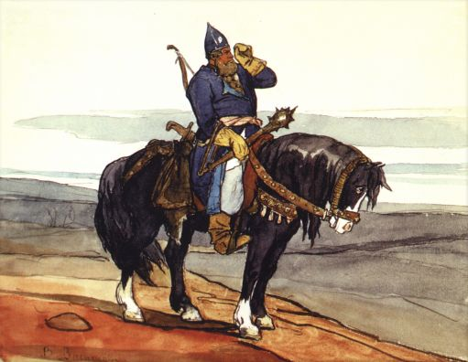
Некоторым богатырям посвящена не одна, а несколько старинок, которые образуют целый цикл:
Исцеление Ильи Муромца.
Илья Муромец и Святогор.
Илья Муромец и Соловей-Разбойник.
Илья Муромец и голи кабацкие.
Илья Муромец и Идолище в Киеве.
Илья Муромец и Идолище в Царе-граде.
Илья Муромец в ссоре с князем Владимиром.
Илья Муромец и Калин-царь.
Бой Ильи Муромца с сыном.
Богатырь на Соколе-корабле.
Три поездки Ильи Муромца.
Поединок Ильи Муромца и Добрыни Никитича.
Илья Муромец жил в 12 веке, носил прозвище «Чоботок» (Сапожок), потому что однажды сумел отбиться от врагов с помощью этой обуви.

Slide 22
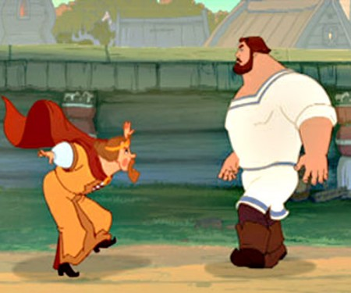
Изобразительно-выразительные средства былин.
Эпитеты: травушка-муравушка, лазоревы лепесточки, темны лесушки, сыра земля…
Повторы: а и черно-черная, черно-черная, как перо ворона; нагнано-то темной силушки тьма тьмущая…
ГИпербола: скачет конь богатырский выше лесов дремучих; чуть ниже облака ходячего; мелки реченьки; озерца перескакивает…
Слова с уменьшительно-ласкательными суффиксами: дороженька, батюшка, удаленький, сторонушка, травушки…
Параллелизм: Не проехать тут пехотою,
На коне не проехать тут.
Не пролетывал тут ворон черный,
Серый зверь тут не прорыскивал.

Slide 23
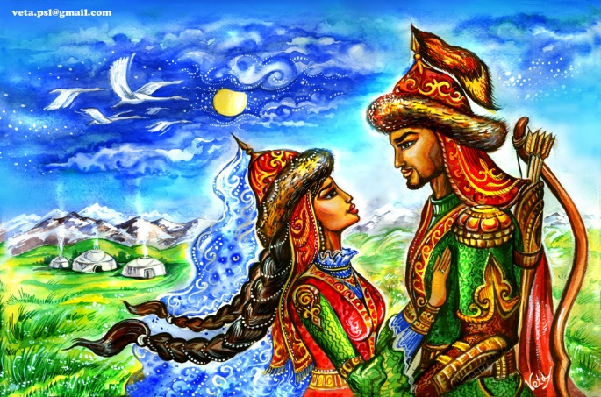
Дастан как жанр устного народного творчества.
Дастан (от перс. داستان‎ дастан — «рассказ»[) — эпическое произведение в фольклоре или литературе Ближнего и Среднего Востока, Юго-Восточной Азии. Дастан описывает фантастические и авантюрные ситуации, в нём нередко усложнённый сюжет, несколько гиперболизированы события и идеализированы герои.

Slide 24
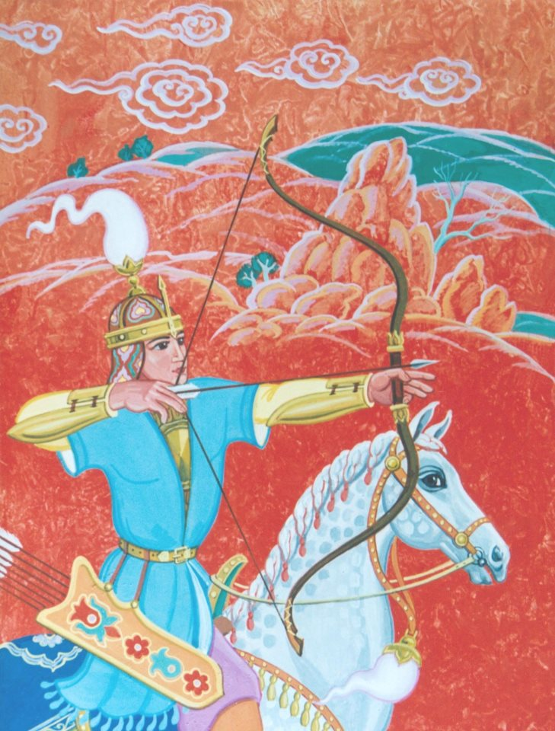
Значение слова «дастан».
“Повесть”
“Рассказ”
“Честь и достоинство”
“Приключение”
“Характеристика и хвала”
“Сказ и история”.

Slide 25
Народные дастаны возникли в далеком прошлом в живой устной фольклорной традиции и далее сохранились как в письменном, так и устном виде. Их творческая история измеряется не годами, а веками.

Slide 26
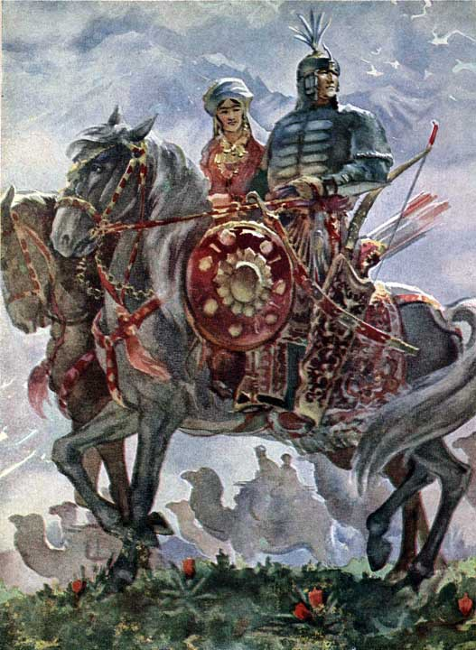
Фольклорный дастан
Можно отождествить с жанром героического эпоса.
Активно собирались и записывались в Таджикистане, Турции, Узбекистане.
Среди них есть и народные варианты литературных дастанов, например, поэм Алишера Навои.

Slide 27
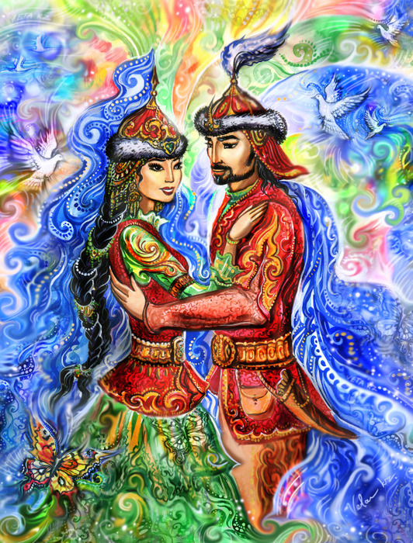
Фольклорные дастаны
Можно отождествить с жанром героического эпоса.
Активно собирались и записывались в Таджикистане, Турции, Узбекистане.
Среди них есть и народные варианты литературных дастанов, например, поэм Алишера Навои.

Slide 28
Жанровая особенность дастанов.
Заключается в том, что историческая действительность в них отображается в образах, обобщенных на основе народной фантазии.

Slide 29
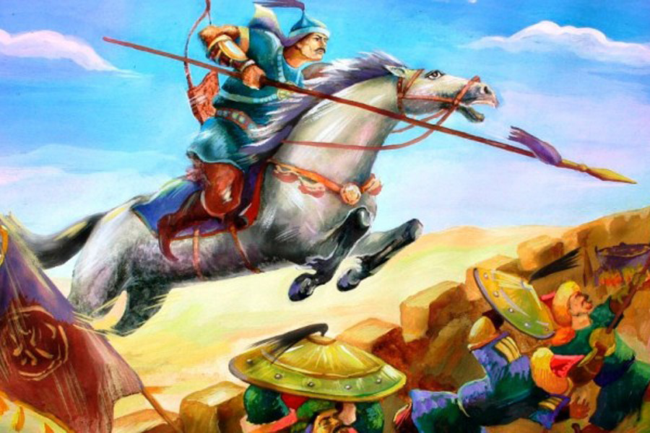
Главное свойство дастанов.
Героический характер
Повествование о легендарных богатырях, титанах, великих личностях, эпическая идеализация.

Slide 30
Задание для самостоятельной работы.
Читать былину «Илья Муромец и Соловей-разбойник.
Выучить определение «былина» и «дастан».

